Slide 1



2025년도 가을학기
텍스트로 보는 행정사
김경동
행정학과 조교수
kdkim@kw.ac.kr

Slide 2
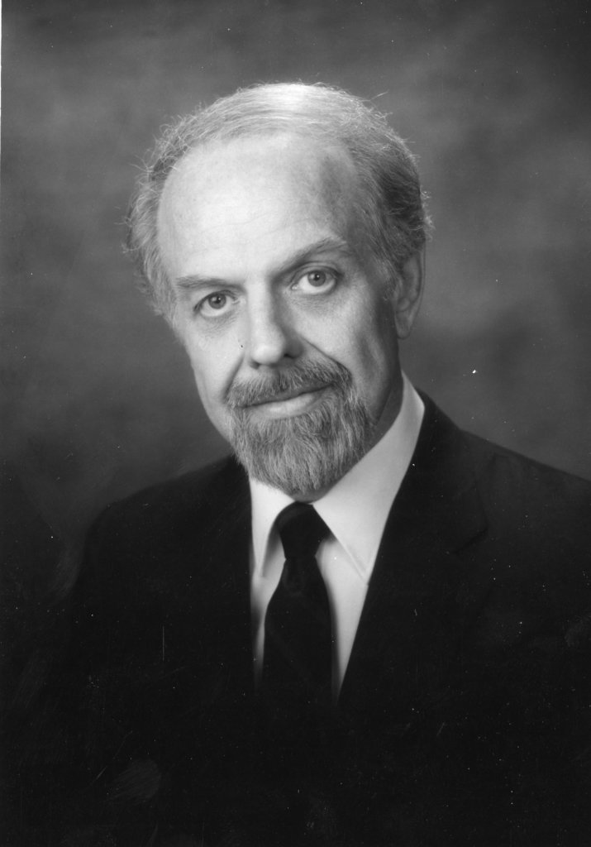
1
조지 H. 프레드릭슨 (1)
조지 H. 프레드릭슨(1934~)은 현대 행정학의 가장 영향력 있는 학자 중 한 명으로 스스로 "행정학 일반주의자"라고 칭함
시라큐스, 캔자스 대학교에서 교수로 재직했으며, 미국행정학회(ASPA) 회장을 역임했으며, JPART의 창립 편집장이기도 함
그의 가장 큰 업적은 '사회적 형평성(Social Equity)'을 행정의 제3의 기둥(Third Pillar)으로 정립한 것임 → 기존 행정학이 효율성에만 몰두할 때, 그는 행정이 누구를 위해 존재하는가라는 근본적인 질문을 던졌음

Slide 3
2
조지 H. 프레드릭슨 (2)
프레드릭슨은 우드로 윌슨 이후 행정학을 지배해 온 '능률성'과 '경제성'이라는 두 가지 가치만으로는 현대 사회의 문제를 해결할 수 없다고 보았음 → 그는 이 두 가치와 동등한 지위에 '사회적 형평성'을 올려놓아야 한다고 주장함(제3의 기둥)
사회적 형평성은 단순한 기회의 평등이 아니라 행정 서비스의 결과가 사회적 약자나 소수자에게 불리하게 작용하지 않는지(결과의 공정성)를 따지는 적극적인 개념
행정가가 중립을 지킨다는 것은 결과적으로 기득권층을 옹호하는 결과를 낳기 때문에 행정가는 적극적으로 불평등을 시정하고 민주적 가치를 실현해야 할 도덕적 의무가 있다고 강조함

Slide 4
3
고전적 행정학의 한계와 새로운 도전
“어떤 것에든 '새롭다'는 꼬리표를 붙이는 것은 위험한 일이다. ... 신행정학의 일부는 플라톤, 홉스, 마키아벨리, 해밀턴, 제퍼슨뿐만 아니라 많은 현대 행태주의 이론가들도 알아볼 수 있을 것이다. ... 우리는 가치들에 대한 반란과 함께 새로운 대표성 양식을 찾는 현상을 목격하고 있다.”
신행정학은 완전히 무에서 창조된 것이 아니라, 과거의 정치철학적 가치를 현재 상황에 맞게 재해석한 것
대표성과 전문성 사이에서 균형을 잃은 행정에 대한 반작용이자 새로운 형태의 행정적 대표성을 찾으려는 시도

Slide 5
4
능률성을 넘어 형평성으로
“행정학의 논리적 근거는 거의 항상 더 나은 (더 능률적이거나 경제적인) 관리이다. 신행정학은 이 고전적인 목표와 근거에 사회적 형평성을 추가한다. ... 신행정학은 다음 질문을 추가한다: 이 서비스가 사회적 형평성을 증진하는가?"
기존 행정학은 “어떻게 더 적은 비용으로 더 많은 일을 할까?”에만 몰두했으나 프레드릭슨은 여기에 "누구를 위한 서비스인가?"(Equity)라는 윤리적 질문을 포함
능률성을 부정하는 것이 아니라, 능률성이 사회적 정의를 침해해서는 안 된다는 상위 가치를 설정한 것으로 이해할 수 있음(가치의 확장)

Slide 6
5
사회적 형평성(Social Equity)의 실체
“다원주의 정부는 확고히 자리 잡은 안정적인 관료제와 그들의 전문화된 소수 고객(예: 농무부와 대규모 농장주)에게 유리하도록 체계적으로 차별하며, 정치적, 경제적 자원이 부족한 소수자에게는 불리하게 작용한다. ... 소수자들의 박탈을 바로잡으려는 변화를 위해 노력하지 않는 행정은 결국 그 소수자들을 억압하는 데 사용될 것이다.”
표면적으로 중립적인 관료제가 실제로는 조직화된 이익집단(기득권)에게 유리하게 작동하고 있음 → 행정가가 불평등을 방관하는 것은 곧 억압에 가담하는 것과 같음
사회적 형평성은 단순한 기회의 평등을 넘어, 소외된 계층(정치적, 경제적 자원이 부족한 소수자)의 복지를 증진하기 위한 적극적인 활동을 포함함

Slide 7
6
정책-행정 이분법의 거부와 변화의 주창자
“정책-행정 이분법은 경험적 근거가 부족한데, 이는 행정가들이 정책을 집행하고 동시에 수립한다는 것이 아주 분명하기 때문이다. ... 행정가들은 중립적이지 않다. 그들은 달성해야 할 가치 또는 논리적 근거로서 좋은 관리와 사회적 형평성 모두에 헌신해야 한다.”
행정가가 정책 결정에서 배제된 단순 집행자라는 '정치-행정 이분법'을 거부함 → 행정가는 이미 정책을 만들고 있음
현상 유지를 위한 관리가 아니라, 불평등한 구조를 바꾸기 위한 변화를 주도해야

Slide 8
7
분배 과정(Distributive Process)의 개념
“신행정학은 분배의 패턴에 지대한 관심을 갖는다. ... 비용-효용 또는 비용-편익 분석은 분배 과정의 결과를 이해하려는 주된 기법이다. ... 형평성의 문제를 '파고들기' 위한 과학적 또는 준-과학적 수단을 제공하기 때문이다."
공공 서비스의 결과물이 사회 구성원 중 '누구에게' 돌아가는지를 분석하는 과정임
분석 도구의 재해석: 전통적으로 능률성을 따지던 비용-편익 분석(BC Analysis)을 형평성 분석 도구로 전환함
"이 사업의 혜택이 부자에게 가는가, 빈자에게 가는가?"를 수치로 입증하여 불평등을 드러내는 것이 신행정학의 접근법임

Slide 9
8
도구의 활용
“비용-편익 분석은 불평등을 입증할 수 있는 효과적인 수단이 될 수 있다. 그것은 입법부와 확고히 자리 잡은 관료제들이 자신들의 분배 결정을 공개적으로 방어하도록 유발할 수 있는 도구이다. ... 교육위원회는 학교와 관할 구역 내 학생들에게 기금을 공평하게 분배하는가?”
합리적 분석 데이터(PPB 등)는 관료나 의회가 기득권 위주의 예산 배분을 했을 때 이를 공격하고 방어하게 만드는 무기가 될 수 있음
행정가는 단순한 협상가가 아니라, 데이터를 근거로 형평성을 요구하는 열성분자(Zealot)

Slide 10
9
통합 과정 (Integrative Process) - 구조의 변화
“신행정학은 아마도 수정된 계층제 시스템을 옹호하는 것으로 가장 잘 이해될 것이다. ... 첫 번째이자 아마도 가장 잘 알려진 것은 프로젝트 또는 매트릭스 기법이다. 프로젝트는 정의상 일시적이다. ... 관료제는 해체되거나 자폭하지 않지만, 프로젝트는 그렇게 한다.”
경직된 관료제는 변화에 저항하므로, 특정 사회 문제를 해결하면 해체되는 '프로젝트' 조직이나 '매트릭스' 조직을 활용해야 조직 자체가 목적이 되는(생존을 위해 투쟁하는) 현상을 막고, 문제 해결을 최우선으로 하는 유연한 구조를 지향할 수 있음

Slide 11
10
권한과 분위기
“공공 관리 조직에서 덜 구조화되고, 덜 공식적이며, 덜 권위적인 통합 기법을 찾는 탐구는 이제 막 시작되었다. ... 이것은 행정 수행의 변이와, 고객 또는 고객 집단의 차이에 기반한 절차 및 적용의 변이를 포함한다.”
상명하복식 권한 행사를 줄이고, 덜 공식적이고 수평적인 통합을 추구함 → 획일적인 행정 처리가 아니라, 고객의 특수 상황에 따라 다르게 적용되는 행정(변이)을 허용
이러한 방식은 단기적으로 비능률적일 수 있으나, 구성원의 헌신을 높이고 결과적으로 사회적 형평성을 높인다면 감수할 수 있는 것

Slide 12
11
경계 교환 과정 (Boundary-Exchange Process) - 고객 참여
“지금까지 참여하지 못했던 소수 집단들의 훨씬 더 높은 고객 참여가 필요하다. ... 소외된 소수 고객 참여의 선호되는 형태는... 소외된 소수자들의 이익을 지원하는 분배 결정을 내릴 수 있는 분권화된 조직과의 일상화된 의사소통 패턴일 것이다."
기존 행정의 고객은 주로 힘 있는 이익집단이었으나 신행정학은 ＇소외된 소수자＇를 핵심 고객으로 정의하고 그들의 삶에 영향을 미치는 결정에 실질적 영향력을 행사할 수 있는 참여를 추구함
이때 중앙집권적 관료제가 아닌, 지역 사회 깊숙이 들어간 분권화된 조직(예: 학교, 경찰서 등)이 소통의 창구가 되어야 함

Slide 13
12
예산과 운영 방식
“이는 일종의 '역방향 예산 편성(backward budgeting)'을 포함하는데... 상세한 회계 처리가 지출 전이 아닌 후에 이루어지므로... 이러한 조건 하에서는 무엇을 해야 할지, 어떤 자료가 필요한지가 조직의 낮은 수준에서 결정된다.”
역방향 예산(Backward Budgeting)이란 긴급한 문제(예: 게토의 빈곤, 전쟁, 아폴로 계획 등) 해결을 위해 큰 자금을 먼저 배정하고, 구체적 사용처는 현장(하위 수준)에서 결정하게 하는 방식임
상부의 통제보다 현장의 문제 해결 능력을 신뢰하고 재량권을 부여하는 방식임(e.g., 전시행정)

Slide 14
13
사회-정서적 과정 (Socio-Emotional Process)
“감수성 훈련, T 기법 또는 '조직 발전'의 광범위한 사용은 신행정학과 양립 가능하다. 이러한 기법들은 계층제에 대한 개인의 의존도를 낮추고, 갈등과 감정을 용인하며... 더 큰 위험을 감수하도록 준비시키는 것을 포함한다."
조직을 기계가 아닌 감정을 가진 인간의 집합체로 봄 → 감수성 훈련 등은 행정가가 위험을 회피하지 않고 도전하도록 도울 수 있음
조직 내부가 권위적이고 억압적이라면(예: 아지리스가 분석한 국무부 사례), 외부적으로도 형평성을 실현할 수 없음

Slide 15
14
연구 방법론 - 2세대 행태주의
“신행정학은 '2세대 행태주의'라고 가장 잘 설명될 수 있는 것을 옹호한다. ... 그는 자신의 행태주의를 소위 중립성을 위한 외관으로 사용하려 하지도 않는다. ... 덜 '일반적'이고 더 '공공적'이며, 덜 '기술적'이고 더 '처방적'이며... 덜 '중립적'이고 더 '규범적'이다."
단순히 현상을 기술(Description)하는 것을 넘어, "무엇이 옳은가?"에 대한 해결책을 처방하고자 함
제도의 내부 작동 원리보다, 그 제도가 고객에게 미치는 영향(Impact)을 분석하는 데 과학적 도구를 사용함

Slide 16
15
결론: 규범적 토대와 행정학의 미래
“사회적 형평성의 추구는 행정학에 진정한 규범적 토대를 제공한다. ... 신행정학은 입법부의 위임을 가능한 한 능률적이고 경제적으로 수행할 뿐만 아니라, 모든 사람의 삶의 질을 더 보편적으로 향상시키는 정책에 영향을 미치고 집행하고자 한다.”
행정은 단순한 집행 기구가 아니라, 국민의 삶의 질을 개선하고 사회 정의를 실현하는 주체임
'냉철한 정책 분석' 능력을 갖추면서도, 뜨거운 '사회적 형평성'의 가치를 가슴에 품은 행정가(변화의 주창자)를 양성하는 것이 신행정학의 목표

Slide 17
감사합니다

